Slide 1

01
Pendahuluan
ST068
Bayu Setiaji, M.Kom

Slide 2
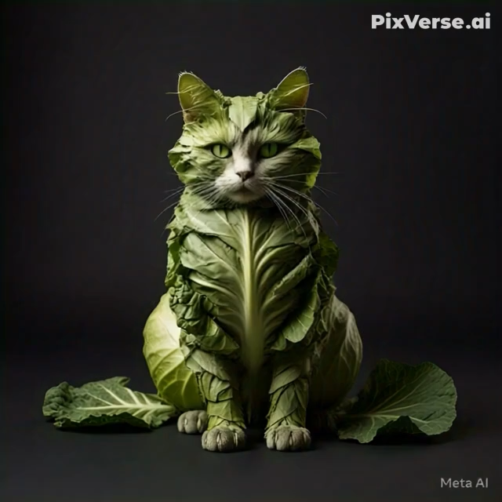
Halo 😺

Slide 3
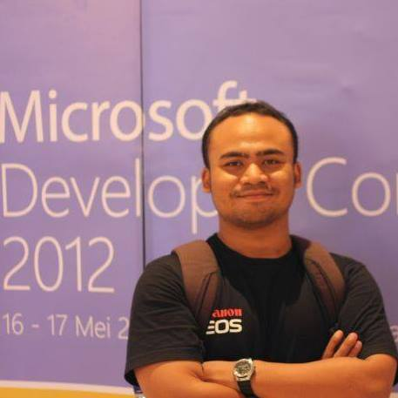



Me
Bayu Setiaji, M.Kom
Informatika
081578559965
bayusetiaji@amikom.ac.id
yipsip

Slide 4

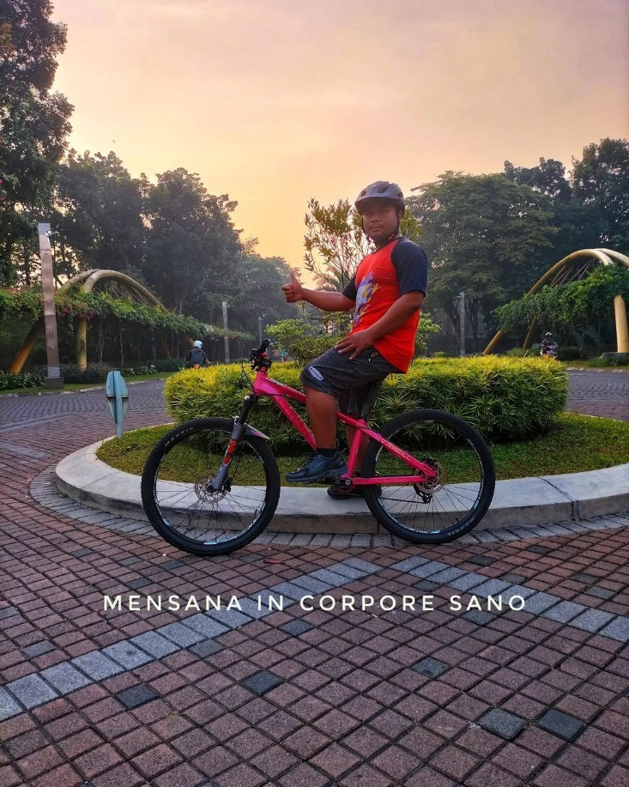

Slide 5

Komposisi Nilai
Outcome Based Education (OBE)
Sesuai presentase yang ditentukan tiap Capaian Mata Kuliah (CPMK)
Ujian Tengah Semester
Ujian Akhir Semester: Proyek
Kehadiran

Slide 6
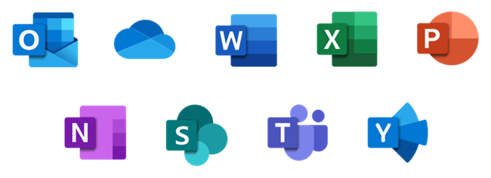

Slide 7
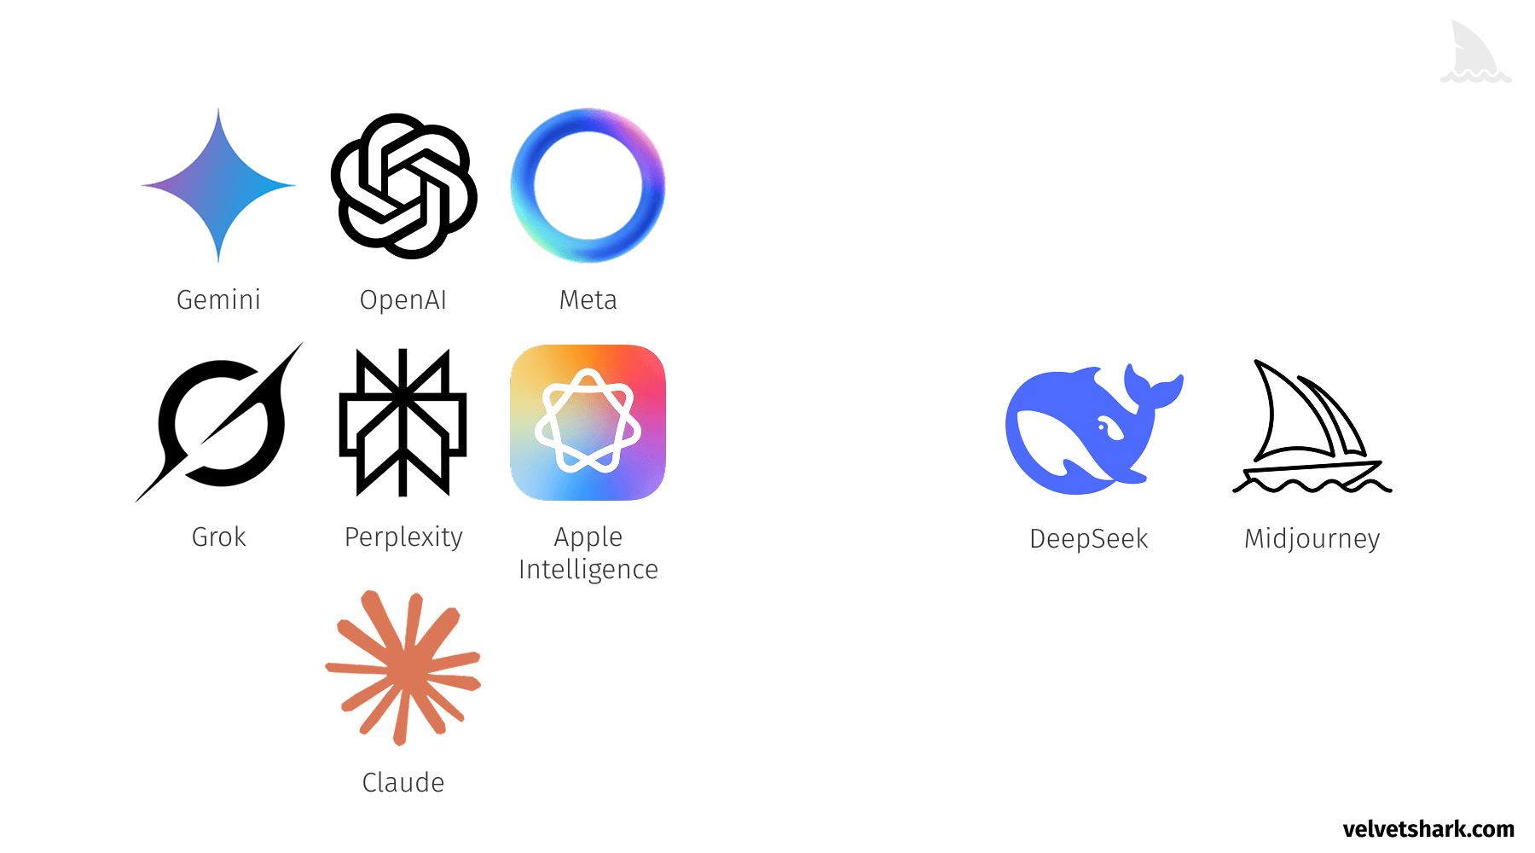

Slide 8
Outline Materi

Slide 9
# | Judul | Materi
 |  | Kelas | Lab.
1 | Pendahuluan | Susunan Materi Pengantar Algoritma dan Pemrograman | Pengenalan lingkungan pemrograman Program “Hello World”
2 | Tipe Data | Pengenalan Tipe Data Operator | Struktur program Pengenalan identifier Pendeklarasian
3 | Notasi I/O Standar | Pengenalan notasi penulisan algoritma | Pengenalan I/O standar
4 | Struktur Keputusan | Struktur IF Struktur SWITCH | Contoh penggunaan struktur keputusan dalam program
5 | Struktur Perulangan | Struktur WHILE Struktur DO-WHILE Struktur FOR | Contoh penggunaan struktur perulangan dalam program
6 | Studi Kasus | Contoh Kasus | Contoh Program
7 | Pra-UTS | Review materi | Materi pengayaan

Slide 10
# | Judul | Materi
 |  | Kelas | Lab.
8 | Fungsi | Konsep dasar fungsi Jenis fungsi | Struktur fungsi Penggunaan fungsi dalam program File header
9 | Rekursi | Review perulangan dan fungsi Konsep dasar rekursi | Penggunaan rekursi dalam program
10 | Array | Konsep dasar Dimensi array | Pendeklarasian array Penggunaan array dalam program
11 | Pengenalan STL | Pengenalan container Pengenalan operasi – operasi umum pada container | Penggunaan tipe <vector> Penggunaan fungsi – fungsi pencarian, pengurutan, dan agregasi
12 | Studi Kasus | Pembahasan studi kasus dalam notasi algoritma | Implementasi notasi algoritma dalam program
13 | Studi Kasus (lanjutan) | (lanjutan) | (lanjutan)
14 | Pra-UAS | Review materi | Responsi

Slide 11
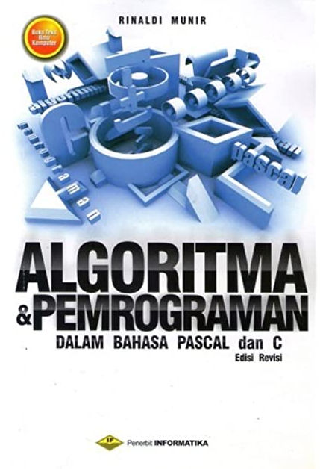
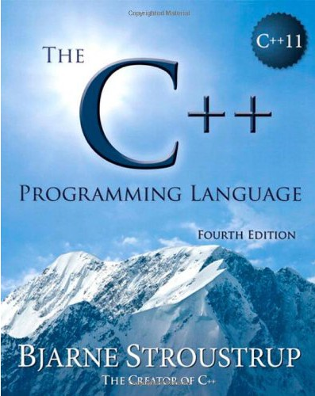
Referensi
Algoritma & Pemrograman dalam Bahasa Pascal dan C (Rinaldi Munir)
The C++ Programming Language (Bjarne Stroustrup)

Slide 12
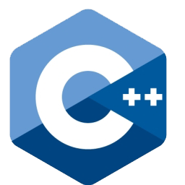

Alat dan Bahan
Bahasa Pemrograman: C++
Lingkungan Pengembangan: Microsoft Visual Studio
https://visualstudio.microsoft.com/

Slide 13
Algoritma

Slide 14

Kasus
Terdapat 2 buah ember yaitu A dan B. Ember A berisik air gula dan ember B berisi air garam. Bagaimana cara menukar isi kedua ember tersebut?
Diberikan 2 buah ember yaitu A berkapasitas 5 liter dan ember B berkapasitas 3 liter. Dengan memanfaatkan kedua ember tersebut, bagaimana cara mendapatkan air sebanyak 4 liter?

Slide 15

Contoh
lampu mati
jack tertancap?
tidak
tancapkan jack
ya
bolam terbakar?
tidak
beli lampu baru
ya
ganti bolam
http://thumbs.dreamstime.com/z/reading-lamps-vector-outline-isolate-white-33078236.jpg

Slide 16
Jadi..
Algoritma?

Slide 17
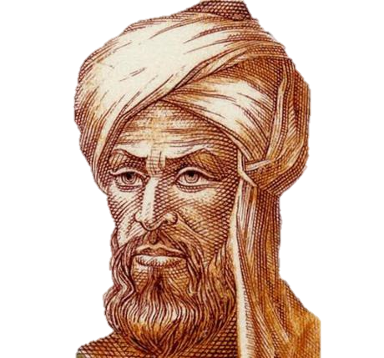
Asal nama
عَبْدَالله مُحَمَّد بِن مُوسَى اَلْخْوَارِزْمِي
Abdullah Muhammad Bin Musa Al Khawarizmi
“..ahli matematika, astronomi, astrologi, dan geografi yang berasal dari Persia. Lahir sekitar tahun 780 di Khwārizm (sekarang Khiva, Uzbekistan) dan wafat sekitar tahun 850 di Baghdad..”
~Wikipedia

Slide 18

Algoritma
urutan langkah – langkah penyelesaian masalah
tersusun secara logis dan sistematis

Slide 19
Pemrograman

Slide 20
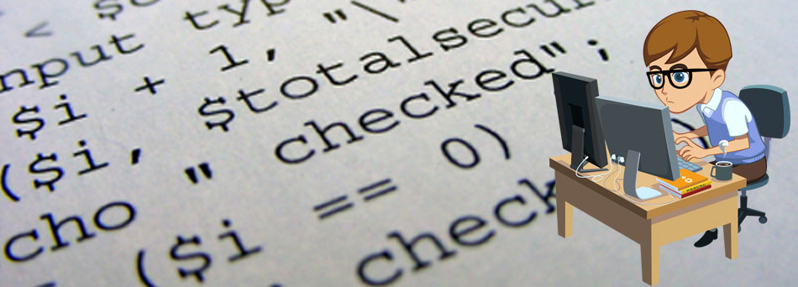
Pemrograman
Strategi, metodologi, dan sistematika pemecahan masalah
Ditulis dalam notasi yang disepakati bersama
Bersifat pemahaman, analisis, dan sintesis

Slide 21
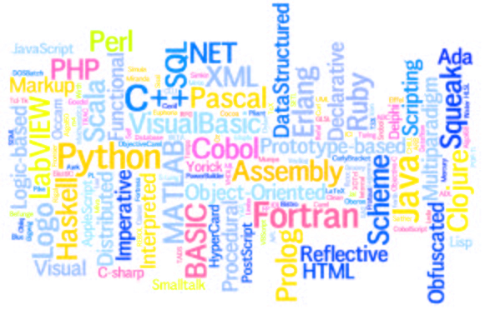
Bahasa Pemrograman
Aturan sintaks dan tata cara penggunaan instruksi
Alat implementasi algoritma

Slide 22
Level Bahasa Pemrograman
High Level
Pascal
C/C++
Mid Level
Macro Assembler
Assembler
Low Level
Bahasa Mesin (0 dan 1)
BASIC
FORTRAN
dll

Slide 23
Paradigma Bahasa Pemrograman
Bahasa Pemrograman
imperatif
prosedural
berorientasi objek
deklaratif
logika
parallel processing
fungsional
database
Pascal, C/C++, BASIC, FORTRAN, dll
C++, Java,, Object Pascal, Smalltalk, Eiffel
Ada, Pascal S, C-Linda
Prolog
Lisp, APL, Scheme
SQL

Slide 24
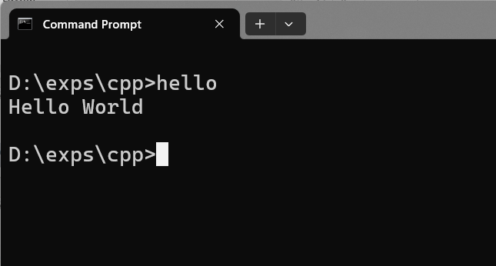
Contoh
#include <iostream>
using namespace std;
int main()
{
cout << "Hello World\n";
return 0;
}

Slide 25
\0; }

